Slide 1
Разработка объединенного программного комплекса для определения стоимости ремонта ТС, программы тестирования специалистов по оценке
Общественное объединение
БЕЛОРУССКАЯ АССОЦИАЦИЯ ЭКСПЕРТОВ И СЮРВЕЙЕРОВ
НА ТРАНСПОРТЕ
Капустин В.В. ОО «БАЭС», к.т.н.

Slide 2
Правовые акты, нормативная документация
-Инструкции по страхованию
-Правила определения размера причиненного вреда…
-Методики по определению размера вреда
Обучение и повышение квалификации
специалистов по определению стоимости
транспортных средств (ТС)
Научно-исследовательская работа
по методическому обеспечению
-Концепция, разработка новой редакции Правил и методик
определения размера вреда
-Определение и постоянное обновление
стоимости нормо-часа ремонтных работ для
различных типов ТС и регионов РБ
-Обновление базы данных справочников и программного
обеспечения по оценке Аудатекс, Евротакс,
НАМИ и модуля БАЭС
-Разработка Программного комплекса
-Подбор слушателей курсов
-Разработка методического
обеспечения курсов
-Учеба, стажировка
-Семинары, конференции
- Тестирование, аттестация в ББТС
Инжиниринг оценочной деятельности
-Инжиниринг организации услуг по оценочной деятельности
-Разработка методики использования обеспечения оценщиком
-Применение Кодекса хорошей практики оценщика
-Обновление и администрирование белорусско-российского сайта по оценке ТС
«autoexp.org»

Slide 3


Функциональная схема программного комплекса определения стоимости ремонта ТС
Xi
1
ОСНОВНЫЕ ОБОЛОЧКИ ПРОГРАММЫ
ПОСТОЯННЫЕ ДАННЫЕ
-идентификация ТС
-комплектация ТС
-трудоемкость ремонта ТС
Уj
Xp
ПЕРЕМЕННЫЕ ДАННЫЕ
-стоимость материалов-частей
-нормо-час, износ, пробег ТС
-макеты документов
2
РЕГИОНАЛЬНЫЙ
МОДУЛЬ
Уjр
∑ У
РАСЧЕТ
ПО НАЦИОАНАЛЬНОМУ СТАНДАРТУ ОЦЕНКИ
ЗАКАЗЧИК
УСЛУГИ ПО ОЦЕНКЕ ТС
СТОИМОСТЬ комплекса
80% от суммы ПО
3
X,У
Выплата
Notes:
3

Slide 4
Структура подготовки и аттестации специалистов
Подбор слушателей курсов подготовки.
Подготовка методического обеспечения.
Учеба: начальная подготовка -88 час.,
повышение квалификации – 48 час.
Стажировка (0,5-1 год)
Аттестация в Белорусском бюро:
-квалификационное тестирование,
-собеседование (презентация специалиста)

Slide 5
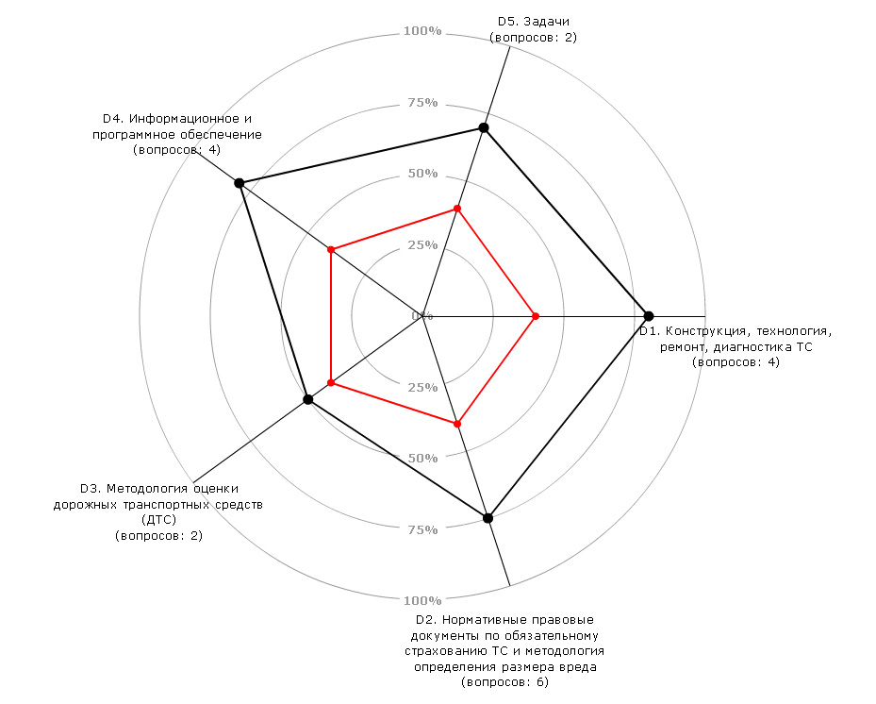

Slide 6
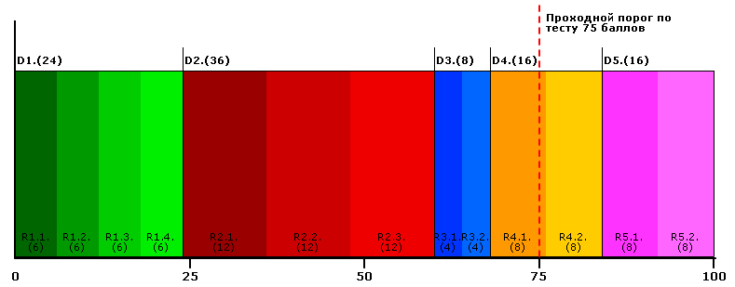
Диаграмма теста

